Slide 1
10.2 有穷自动机
确定型有穷自动机(DFA)
非确定型有穷自动机(NFA)
带ε 转移的NFA(ε-NFA)

Slide 2
确定型有穷自动机
定义 确定型有穷自动机(DFA)是一个有序5元组
M = ⟨Q,Σ,δ,q₀,F ⟩, 其中
(1) 状态集合Q: 非空有穷集合
(2) 输入字母表Σ : 非空有穷集合
(3) 状态转移函数δ:Q×Σ→Q
(4) 初始状态 q₀∈Q
(5) 终结状态集 F⊆Q
控制器
a₁
a₂
…
a_{i}
…
a_{n}

Slide 3
DFA接受的语言
把δ 扩张到Q×Σ*上 δ*:Q×Σ*→Q, 递归定义如下
∀q∈Q, a∈Σ 和w∈Σ*
δ*(q,ε)=q
δ*(q,wa)= δ(δ*(q,w),a)
定义 ∀w∈Σ*,如果δ*(q₀,w)∈F, 则称 M接受w.
M接受的字符串的全体称作M接受的语言,记作
L(M), 即
L(M)={ w∈Σ*| δ*(q₀,w)∈F }

Slide 4
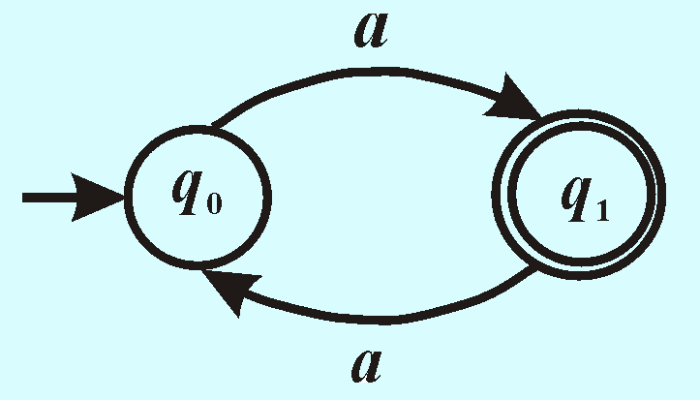
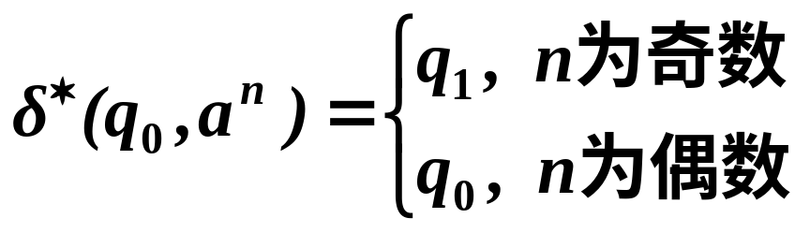
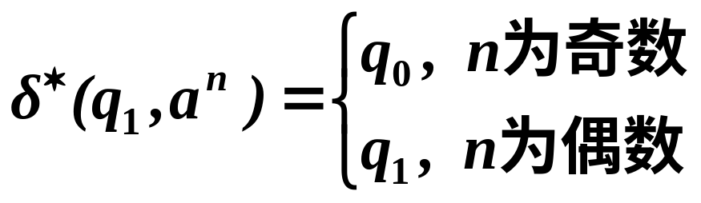
DFA接受的语言(续)
例1 M= ⟨{q₀, q₁},{a}, δ,q₀,{q₁}⟩
δ(q₀, a)=q₁, δ(q₁, a)=q₀
L(M)={a^{2k+1} | k∈N}

Slide 5
非确定型有穷自动机
定义 非确定型有穷自动机 (NFA)
M =〈 Q,Σ,δ,q₀,F 〉,
其中 Q,Σ, q₀, F 的定义与 DFA 的相同, 而
δ: Q ×Σ→P(Q)

Slide 6
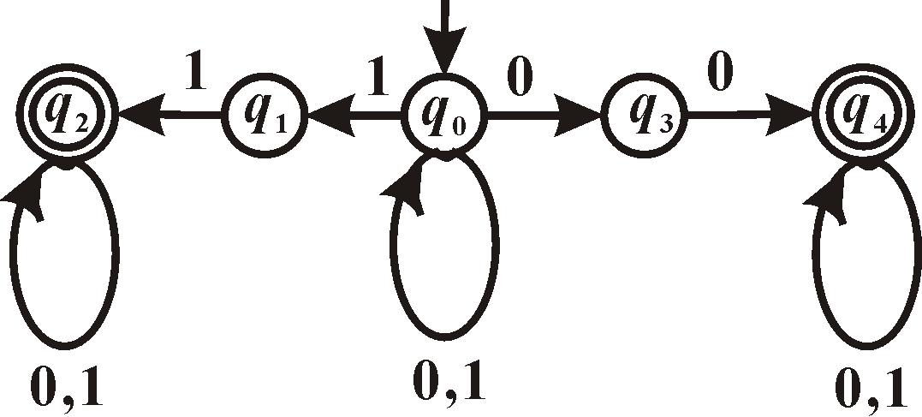
实例
例2 一台NFA
δ | →q₀ q₁ *q₂ q₃ *q₄
0 1 | {q₀ , q₃} ∅ {q₂} {q₄} {q₄} {q₀ , q₁} {q₂} {q₂} ∅ {q₄}

Slide 7
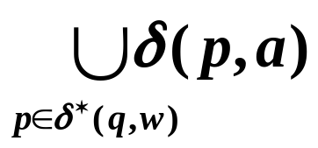
NFA接受的语言
δ*:Q×Σ*→Q 递归定义如下: ∀q∈Q, a∈Σ 和 w∈Σ*
δ*(q,ε)={q}
δ*(q,wa)=
定义 ∀w∈Σ*,如果δ*(q₀ ,w)∩F≠∅, 则称M接受w.
M接受的字符串的全体称作M接受的语言,记作
L(M), 即
L(M)={ w∈Σ*| δ*(q₀ ,w)∩F≠∅ }

Slide 8
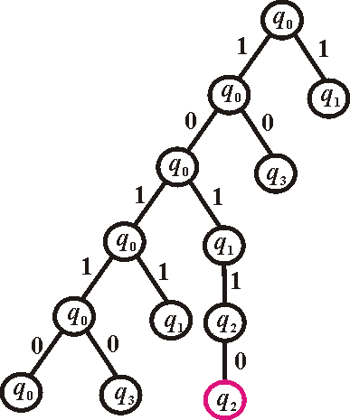
例2 (续)
w | δ*(q₀ ,w)
1 10 101 1011 10110 | {q₀, q₁} {q₀, q₃} {q₀, q₁} {q₀, q₁ , q₂} {q₀, q₂ , q₃}
L(G) = { x00y, x11y | x,y∈{0,1}*}

Slide 9
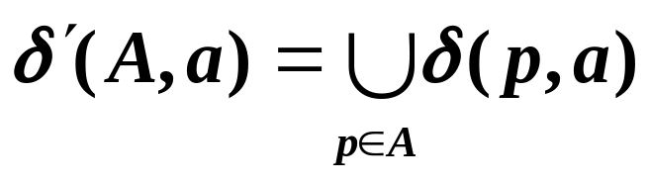
DFA与NFA的等价性
定理 对每一个NFA M 都存在DFA M ′使得
L(M)=L(M ′)
用M′=⟨Q′,Σ,δ ′,q₀′,F ′ ⟩ 模拟 M=⟨Q,Σ,δ,q₀,F ⟩
Q′=P(Q), q₀′={q₀}
F′={ A∈Q | A∩F≠∅}
∀A∈Q 和 a∈Σ,

Slide 10
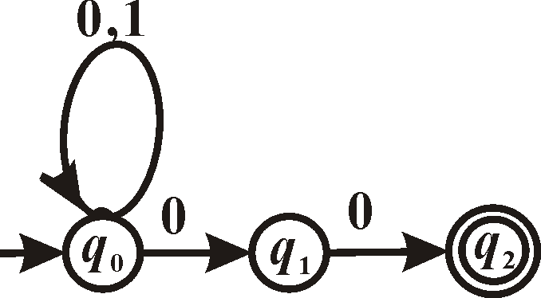
模拟实例
NFA M
DFA M′
δ | 0 1
→q₀ q₁ *q₂ | {q₀, q₁} {q₀} {q₂} ∅ ∅ ∅
δ′ | 0 1
→{q₀} {q₁} *{q₂} {q₀,q₁} *{q₀,q₂} *{q₁,q₂} *{q₀,q₁,q₂} ∅ | {q₀, q₁} {q₀} {q₂} ∅ ∅ ∅ {q₀,q₁,q₂} {q₀} {q₀,q₁} {q₀} {q₂} ∅ {q₀,q₁,q₂} {q₀} ∅ ∅

Slide 11
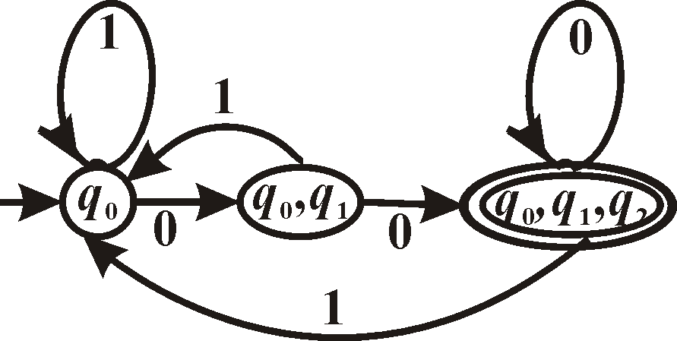
模拟实例 (续)
不可达状态:从初始状态出发永远不可能达到的状态
删去所有的不可达状态, 不会改变FA接受的语言.
如M′中的{q₁},{q₂},{q₀,q₂},{q₁,q₂}和∅都是不可达状态,
删去这些状态得到M′′
δ′′ | 0 1
→{q₀} {q₀,q₁} *{q₀,q₁,q₂} | {q₀, q₁} {q₀} {q₀,q₁,q₂} {q₀} {q₀,q₁,q₂} {q₀}

Slide 12
带ε 转移的非确定型有穷自动机
ε 转移: 不读如何符号, 自动转移状态.
ε-NFA: δ:Q×(Σ∪{ε })→P(Q)
定理 对每一个ε-NFA M 都存在DFA M ′ 使得
L(M)=L(M′)
DFA, NFA 和 ε-NFA 接受同一个语言类

Slide 13
用DFA模拟ε-NFA
设ε-NFA M=⟨Q,Σ,δ,q₀,F ⟩, q∈Q
q的ε 闭包E(q): 从q出发, 经过ε 转移能够到达的所
有状态, 递归定义如下
(1) E(q)包含q;
(2) 如果p∈E(q), 则δ(p, ε)⊆E(q).
例3 ε-NFA M
δ | 0 1 ε
→q₀ q₁ *q₂ | {q₁} ∅ {q₂} ∅ {q₂} ∅ ∅ ∅ {q₀}
q | E(q)
q₀ q₁ q₂ | {q₀,q₂} {q₁} {q₀,q₂}

Slide 14
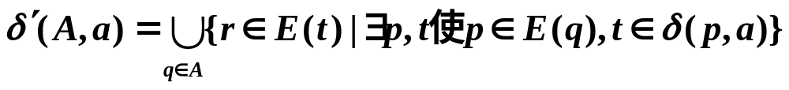
用DFA模拟ε-NFA(续)
模拟的方法与用DFA模拟不带ε 的NFA的方法基本相同,
只是要用E(q)代替q.
用DFA M′=⟨Q′,Σ,δ ′,q₀′,F ′ ⟩模拟ε-NFA M=⟨Q,Σ,δ,q₀,F ⟩
Q′=P(Q), q₀′=E(q₀)
F ′={A∈Q | A∩F≠∅}
∀A∈Q和a∈Σ,
构造DFA M′时不需要对不可达状态进行计算,做法如下: 从q₀′= E(q₀)开始, 对每一个a∈Σ计算δ ′的值, 然后对每一个新出现的子集计算δ ′的值, 重复进行, 直至没有新的子集出现为止.

Slide 15
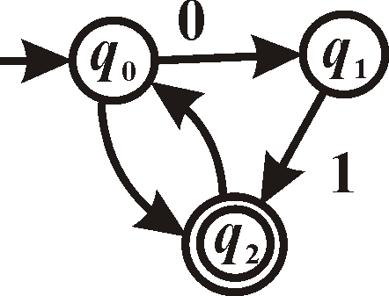
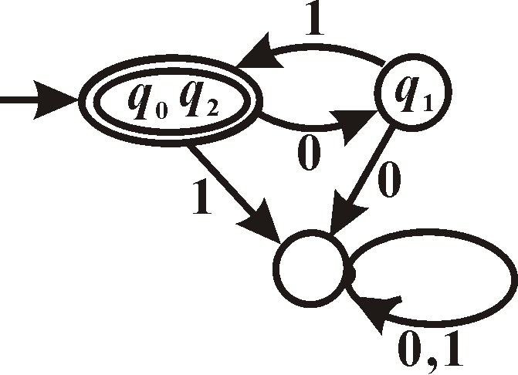
模拟实例——例3(续)
ε-NFA M
DFA M′
δ | 0 1 ε
→q₀ q₁ *q₂ | {q₁} ∅ {q₂} ∅ {q₂} ∅ ∅ ∅ {q₀}
δ ′ | 0 1
→*{q₀,q₂} {q₁} ∅ | {q₁} ∅ ∅ {q₀,q₂} ∅ ∅
ε
ε
∅
L(M)=L(M′)={ (01)^{n} | n≥0 }

Slide 16
11.3 有穷自动机和正则文法
的等价性
用ε-NFA模拟右线性文法
用右线性文法模拟DFA

Slide 17
有穷自动机和正则文法的等价性
定理 设G是右线性文法, 则存在ε-NFA M 使得
L(M)=L(G); 设M是DFA, 则存在右线性文法G使
得L(G)= L(M).
定理 下述命题是等价的:
(1) L是正则语言;
(2) 语言L能由右线性文法生成;
(3) 语言L能由左线性文法生成;
(4) 语言L能被DFA接受;
(5) 语言L能被NFA接受;
(6) 语言L能被ε-NFA接受.

Slide 18
用ε-NFA模拟右线性文法
设右线性文法G=⟨V,T,S,P ⟩
ε-NFA M=⟨Q,Σ,δ, q₀ , F ⟩构造如下:
Q=V∪{q_{f} }, q₀={S}, F={q_{f} },
Σ={ α∈T *-{ε } | 存在A→αB∈P或A→α∈P }
∀A∈V和α∈Σ∪{ε},
若A→αB∈P, 则δ(A, α)中含有B;
若A→α∈P, 则δ(A, α)中含有q_{f};
∀α∈Σ∪{ε}, δ(q_{f} ,α)= ∅

Slide 19
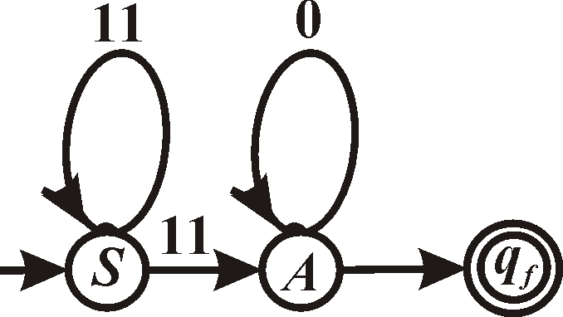
模拟实例
G =⟨V,T,S,P ⟩
V={A,S}
T={0,1}
P: S→11S
S→11A
A→0A
A→ε
ε-NFA M=⟨Q,Σ,δ, S, {q_{f}} ⟩
Q ={A, S, q_{f}}
Σ ={11, 0}
δ | 11 0 ε
→S A *q_{f} | {S,A} ∅ ∅ ∅ {A} {q_{f}} ∅ ∅ ∅
L(G)=L(M)={ (11)^{m}0^{n} | m≥1, n≥0 }

Slide 20
用右线性文法模拟DFA
设DFA M=⟨Q,Σ,δ,q₀,F ⟩
右线性文法G=⟨V,T,S,P ⟩构造如下:
V=Q, T=Σ, S=q₀
∀q∈Q和a∈Σ,
若δ(q,a)=p, 则有产生式q→ap
若q∈F, 则有产生式q→ε

Slide 21
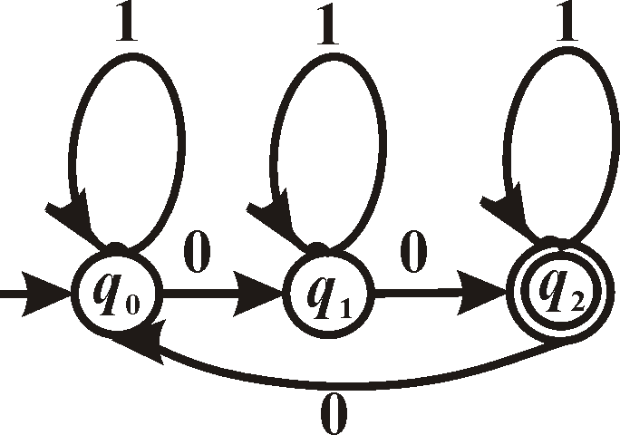
模拟实例
DFA M
G =⟨V,T,S,P⟩
δ | 0 1
→q₀ q₁ *q₂ | q₁ q₀ q₂ q₁ q₀ q₂
V={q₀,q₁,q₂}, T={0,1}, S= q₀
P: q₀→0q₁ q₀→1q₀
q₁→0q₂ q₁→1q₁
q₂→0q₀ q₂→1q₂
q₂→ε
L(M)=L(G), 它们是所有含3k+2 (k≥0)个0的0,1串组成的集合

